Slide 1


Чому любов до науки = громадянське суспільство

Slide 2
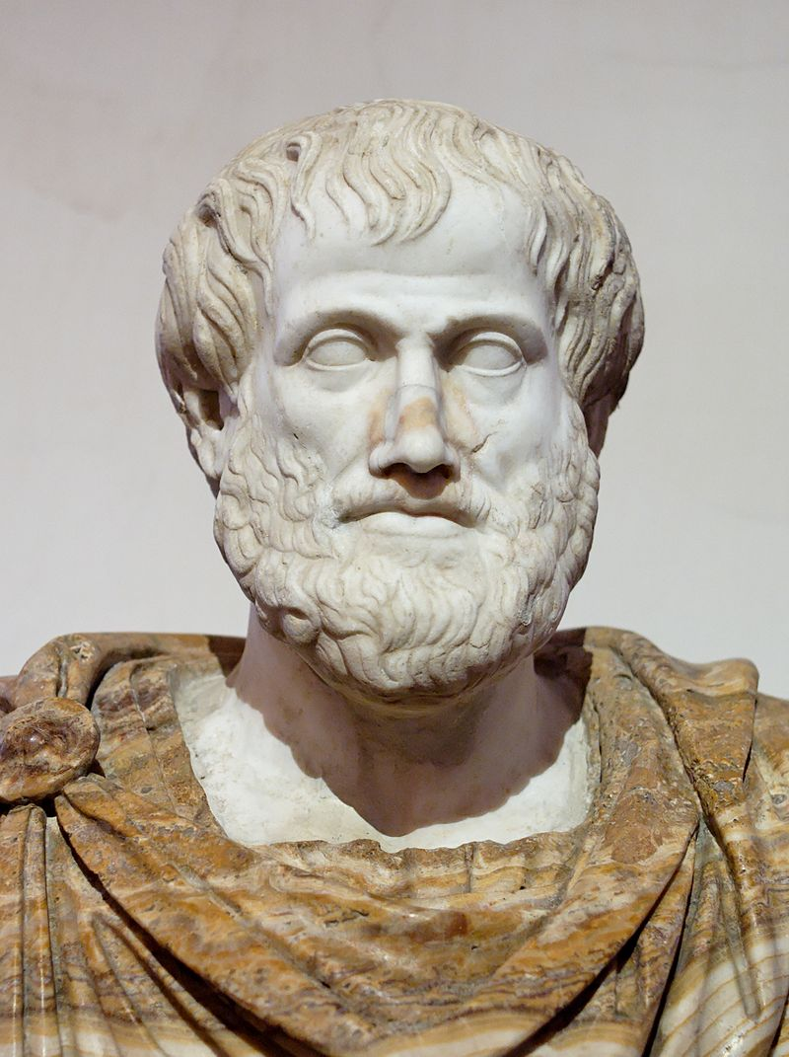
κοινωνία πολιτική

Slide 3


Slide 4

Критичне мислення
Креативне мислення

Slide 5
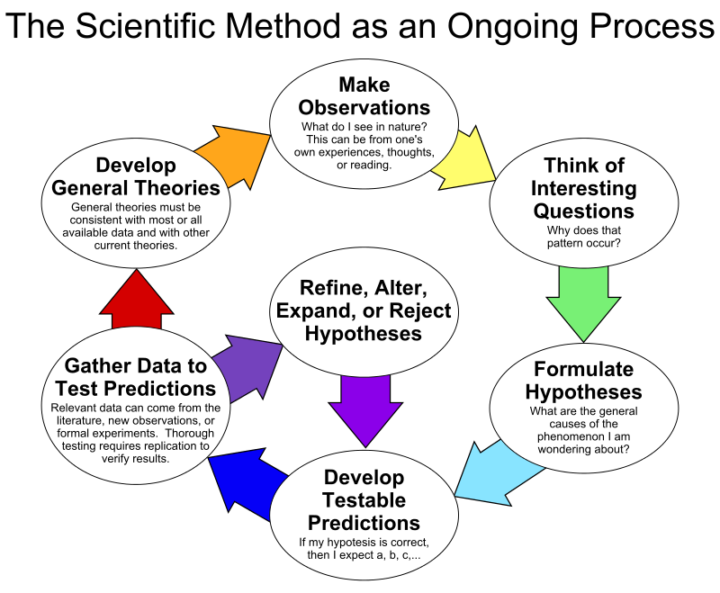

Slide 6


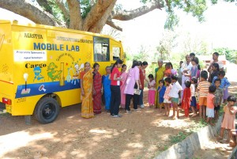


Slide 7
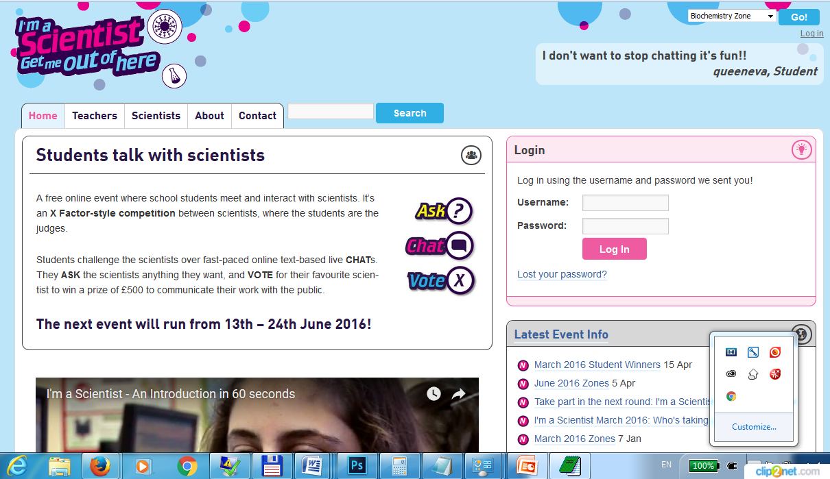

Slide 8
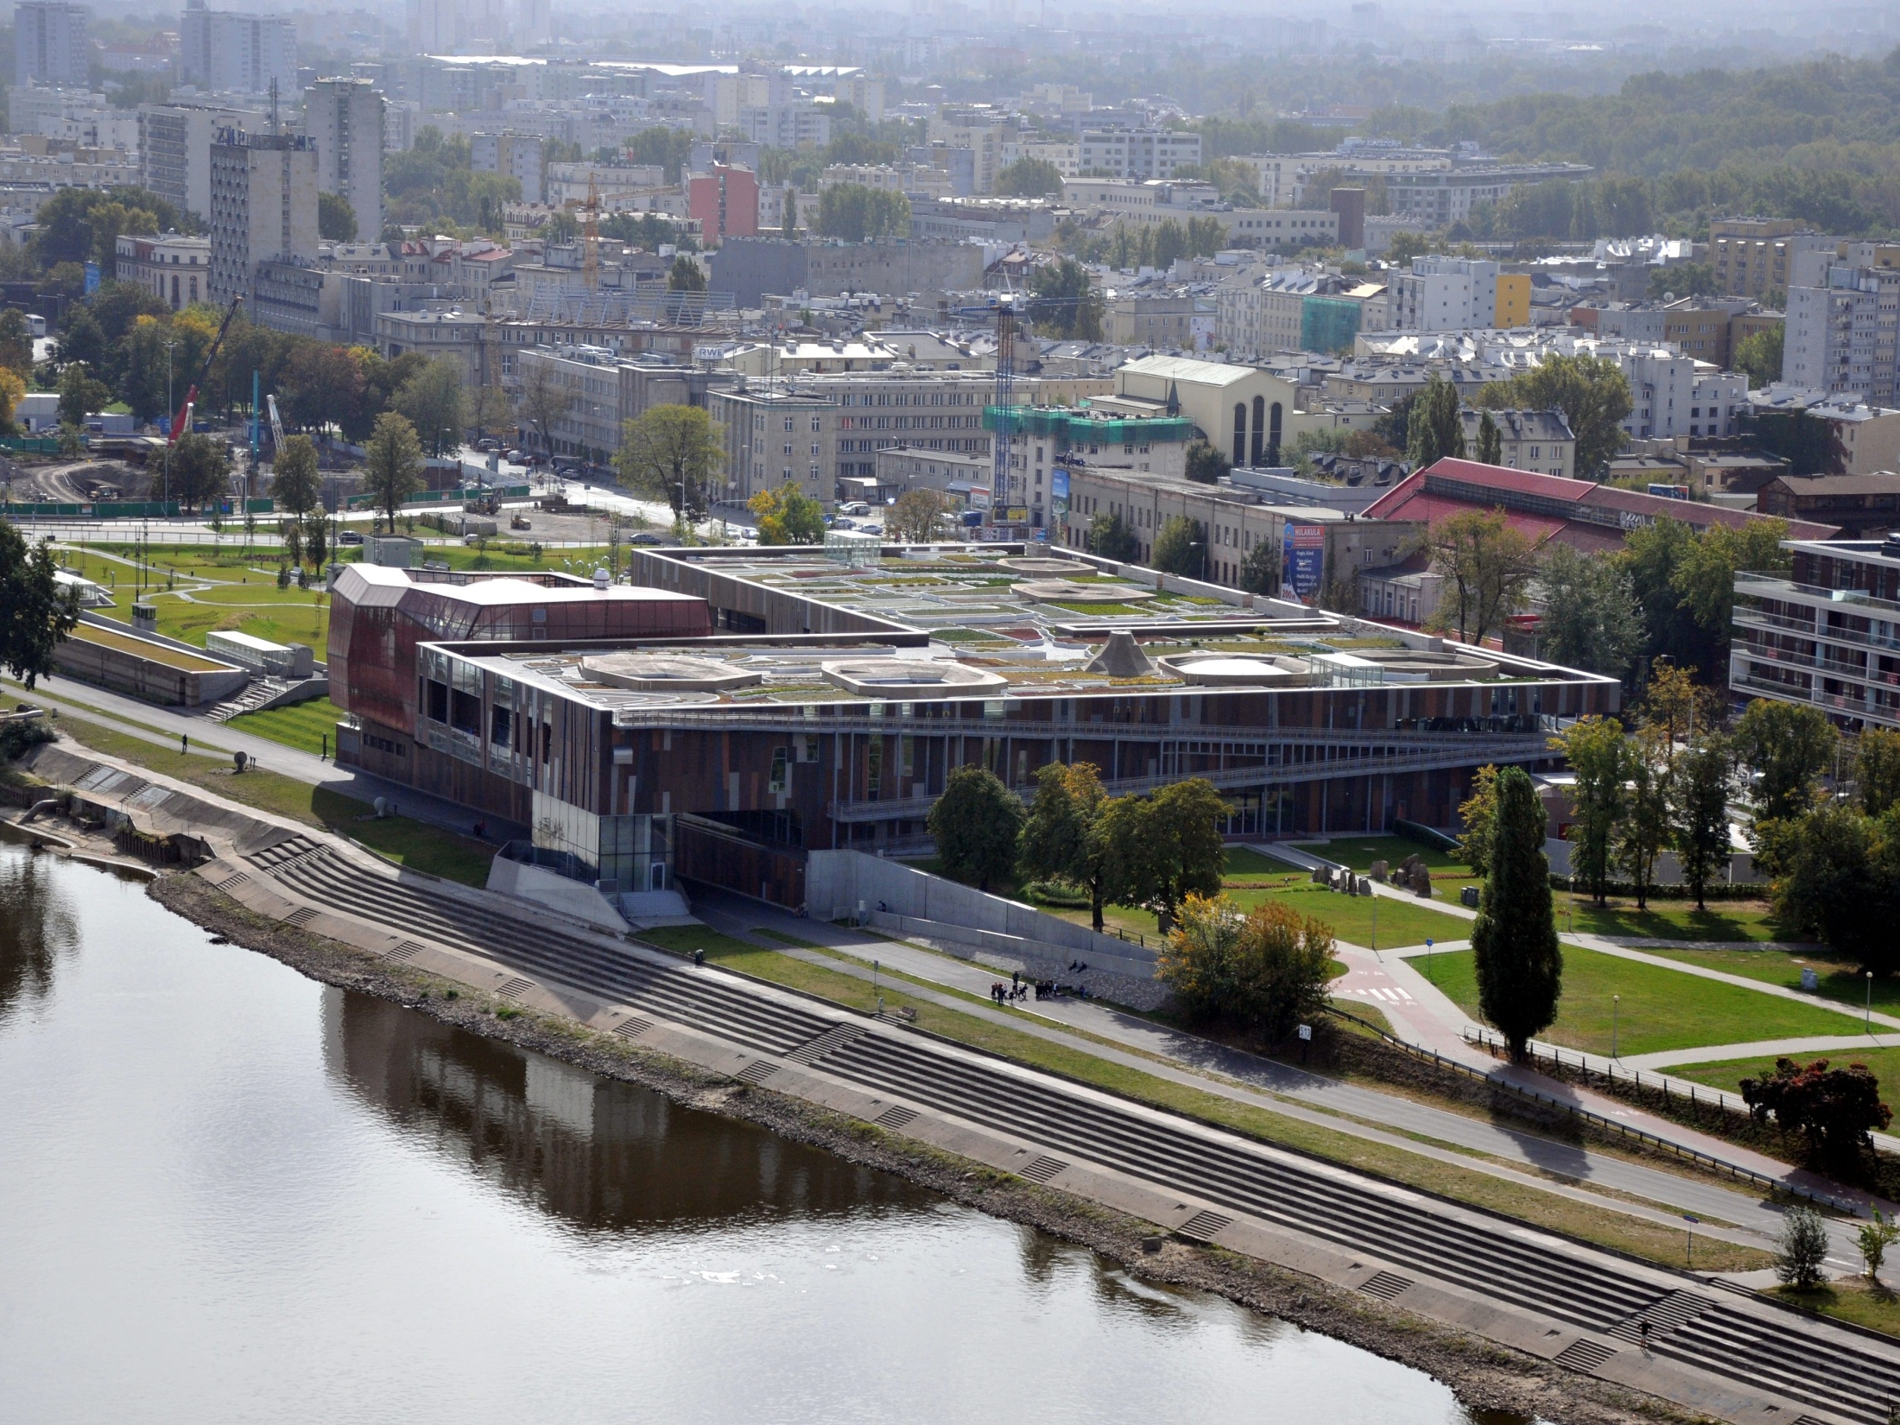

Slide 9
До чого тут науковці?

Slide 10
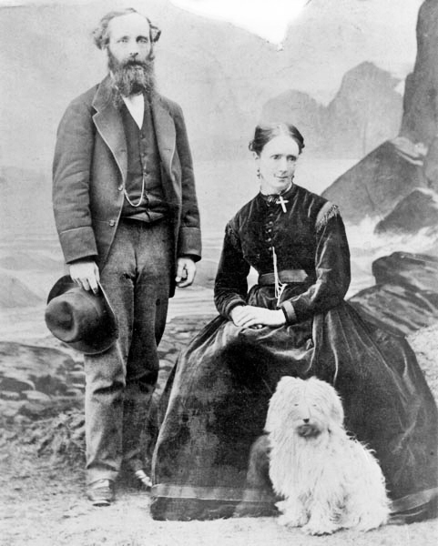

Наука повинна заробляти гроші на себе сама!

Slide 11
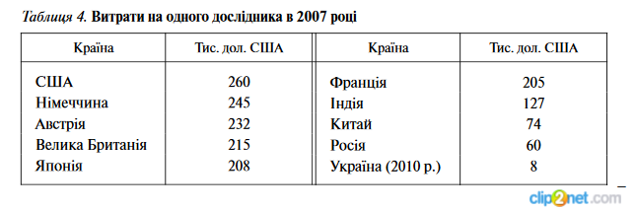
R&D
США - 3% ВВП
Ізраїль 4% ВВП
Швеція - 4% ВВП
Україна - 0.5% ВВП, 5 млрд грн
http://data.worldbank.org/indicator/GB.XPD.RSDV.GD.ZS
О.А. Мазур, Виконавчий директор Технологічного парку «Інститут електрозварювання»

Slide 12
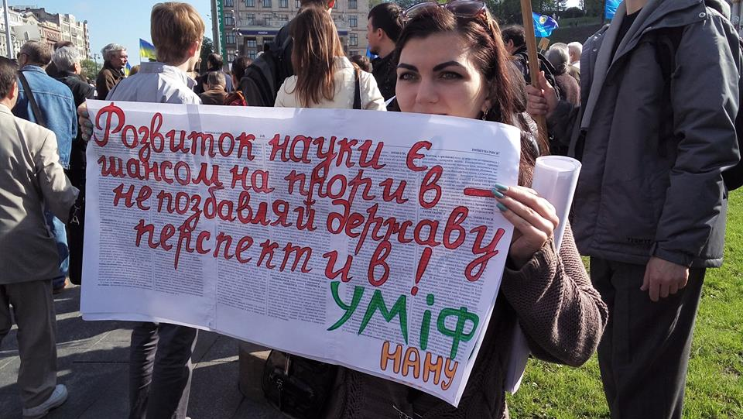
В Україні немає науки!

Slide 13
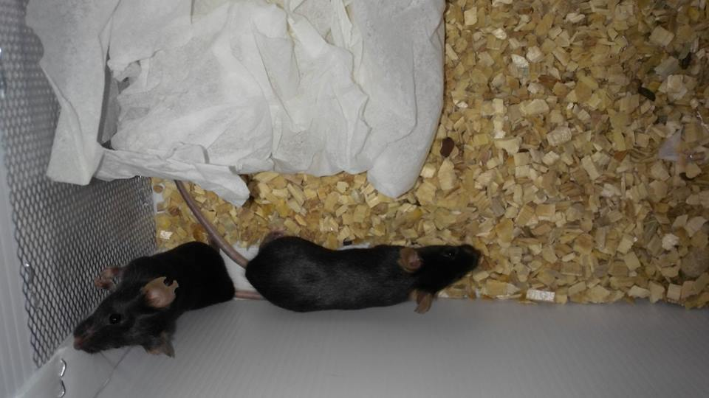
37 193 грн

Slide 14
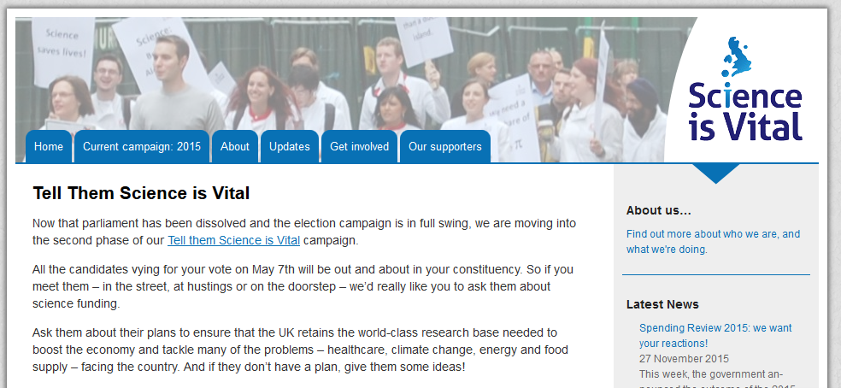
Тільки у нас проблеми?

Slide 15






Slide 16
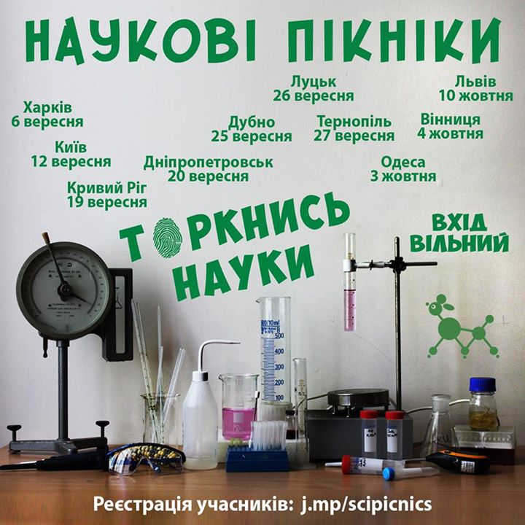

Slide 17
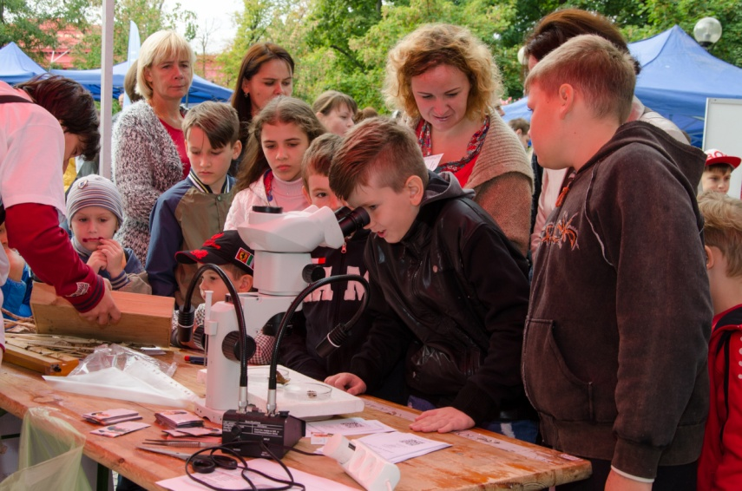
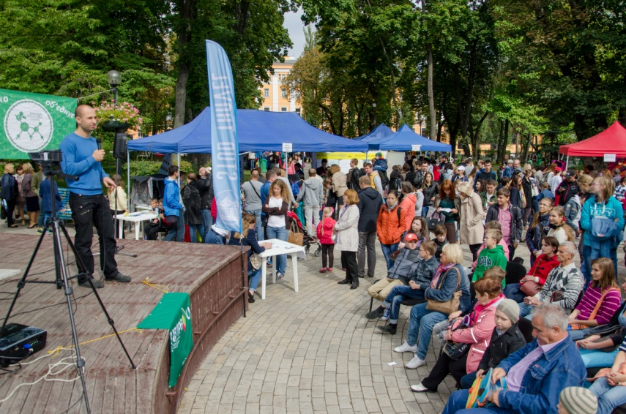
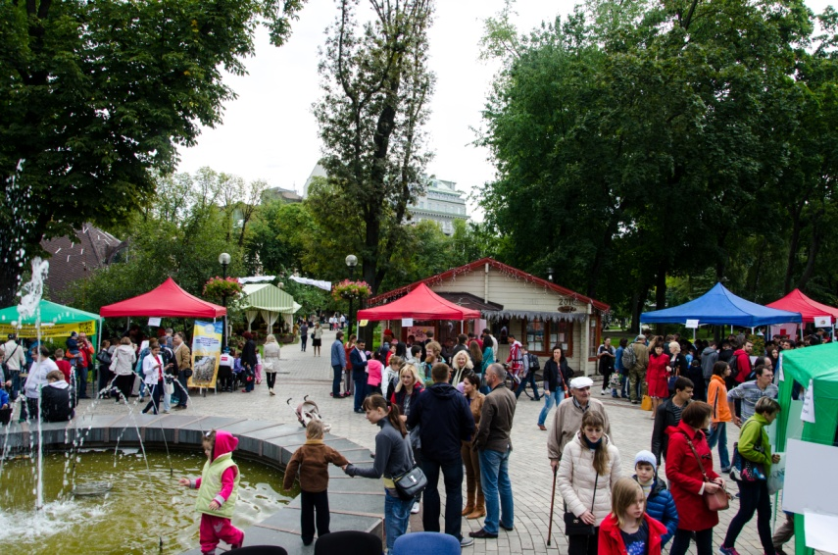
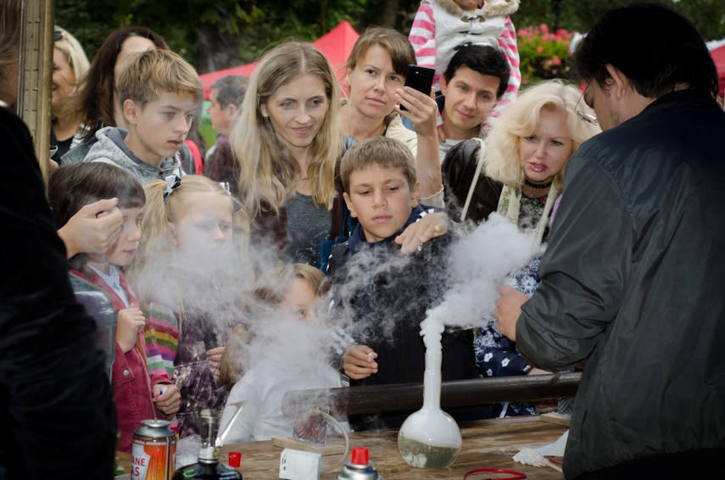
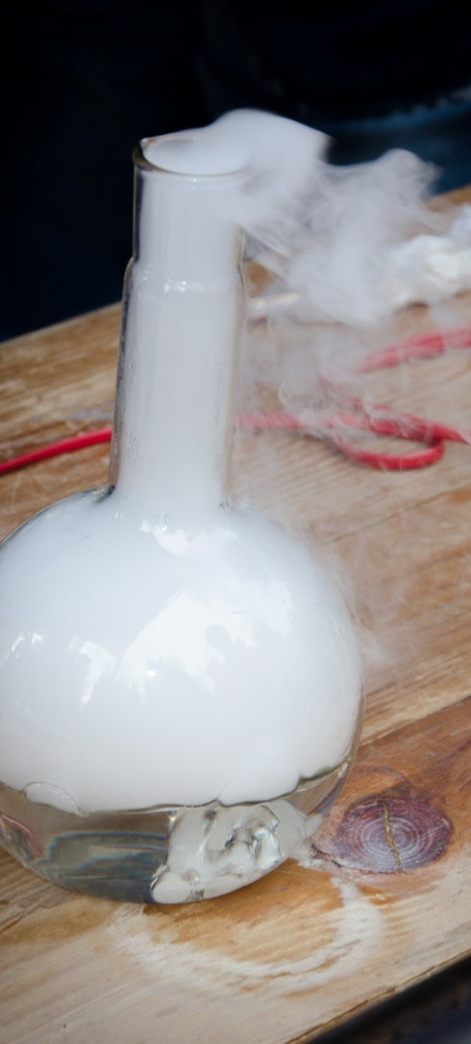
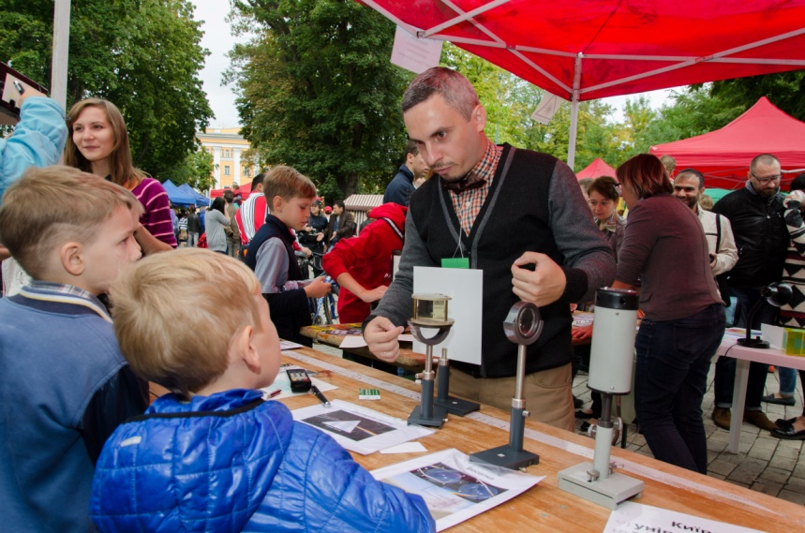
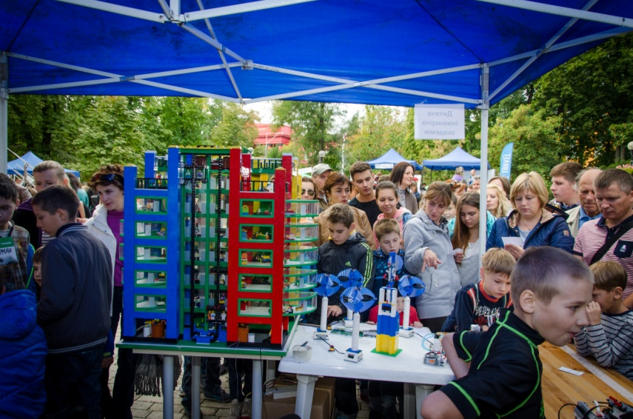
Київ 2015

Slide 18
Дякую)
xenashelev@gmail.com
063 954 85 20
fb.com/shelevytska

